Slide 1

Vakcinācija pret
Covid – 19 ar papildu devu
10.09.2021

Slide 2
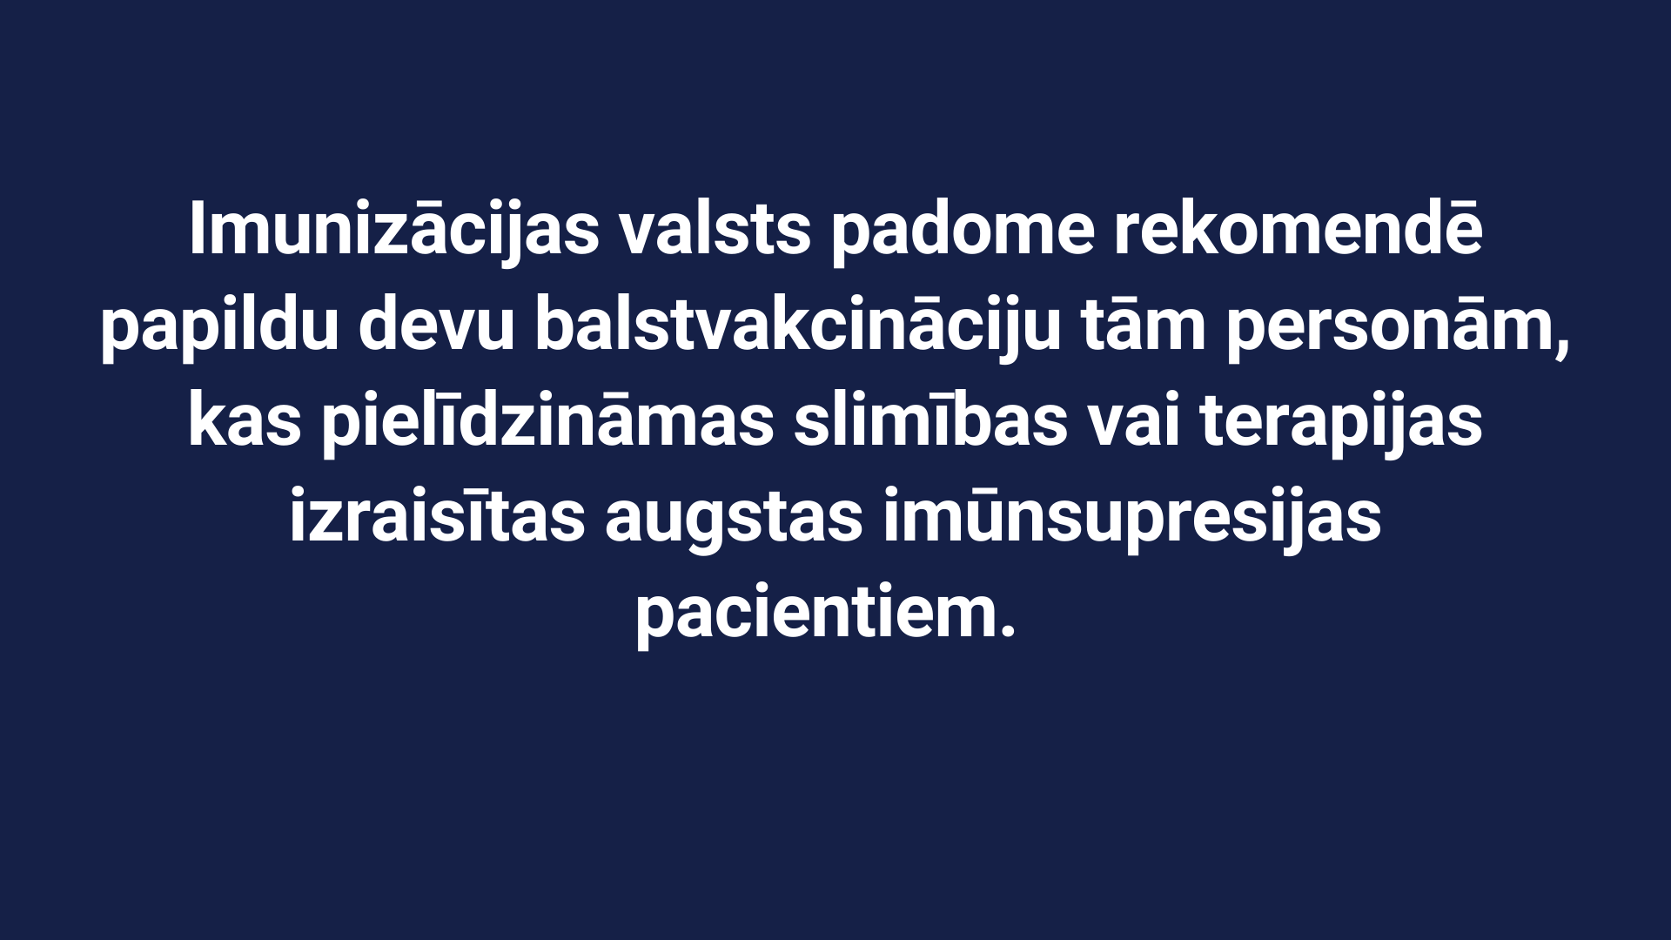
Vakcinācija pret Covid – 19 ar papildu devu
Avots: NVD
Veselības Ministrija
Covid-19 vakcinācijas plāns

Slide 3
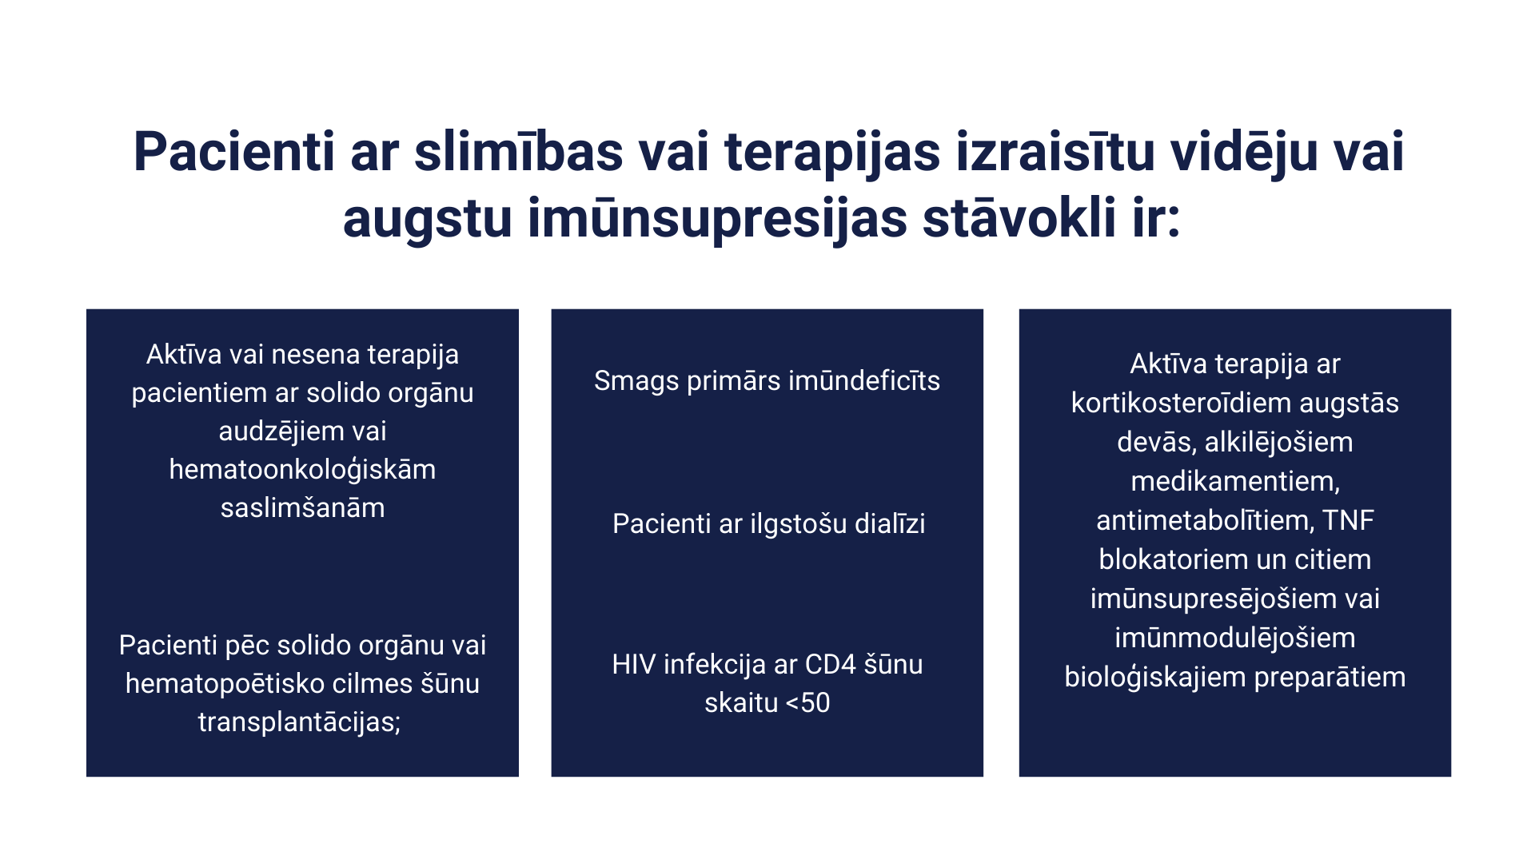
Vakcinācija pret Covid – 19 ar papildu devu
Avots: NVD
Veselības Ministrija
Covid-19 vakcinācijas plāns

Slide 4
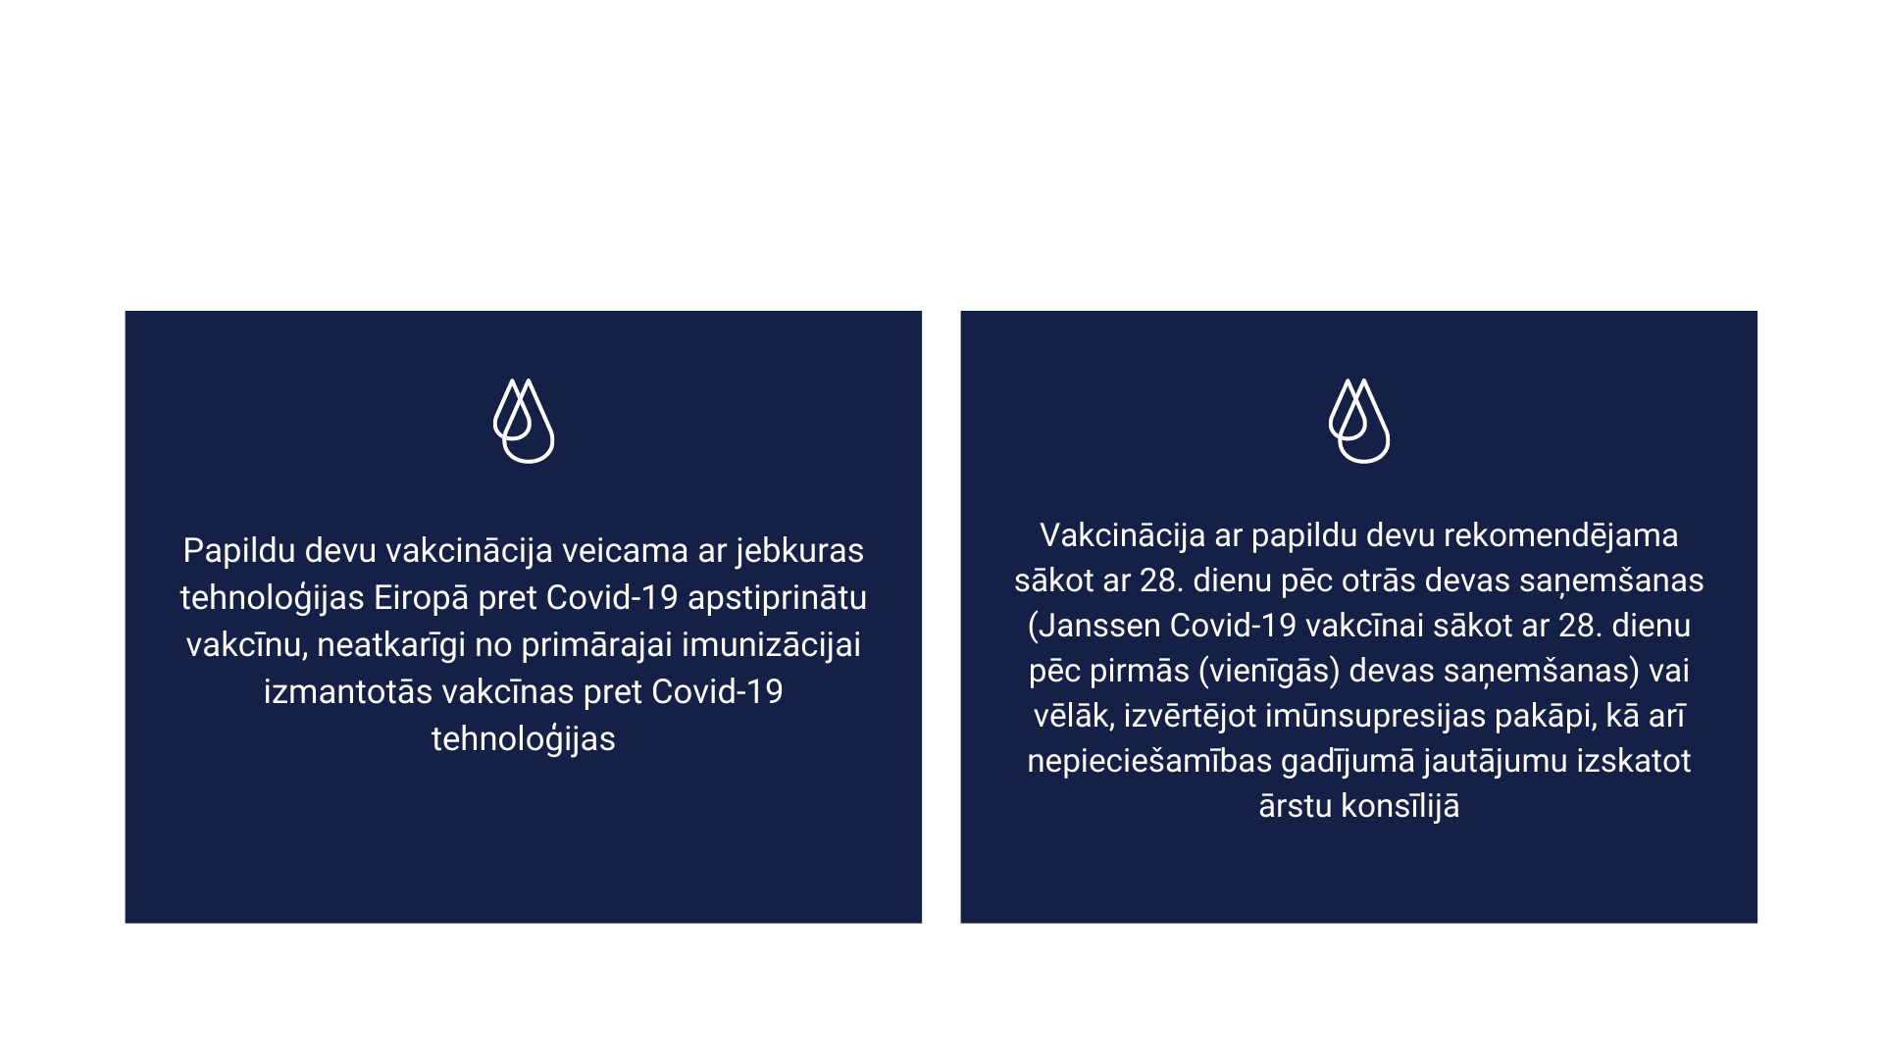
Vakcinācija pret Covid – 19 ar papildu devu
Avots: NVD
Veselības Ministrija
Covid-19 vakcinācijas plāns

Slide 5
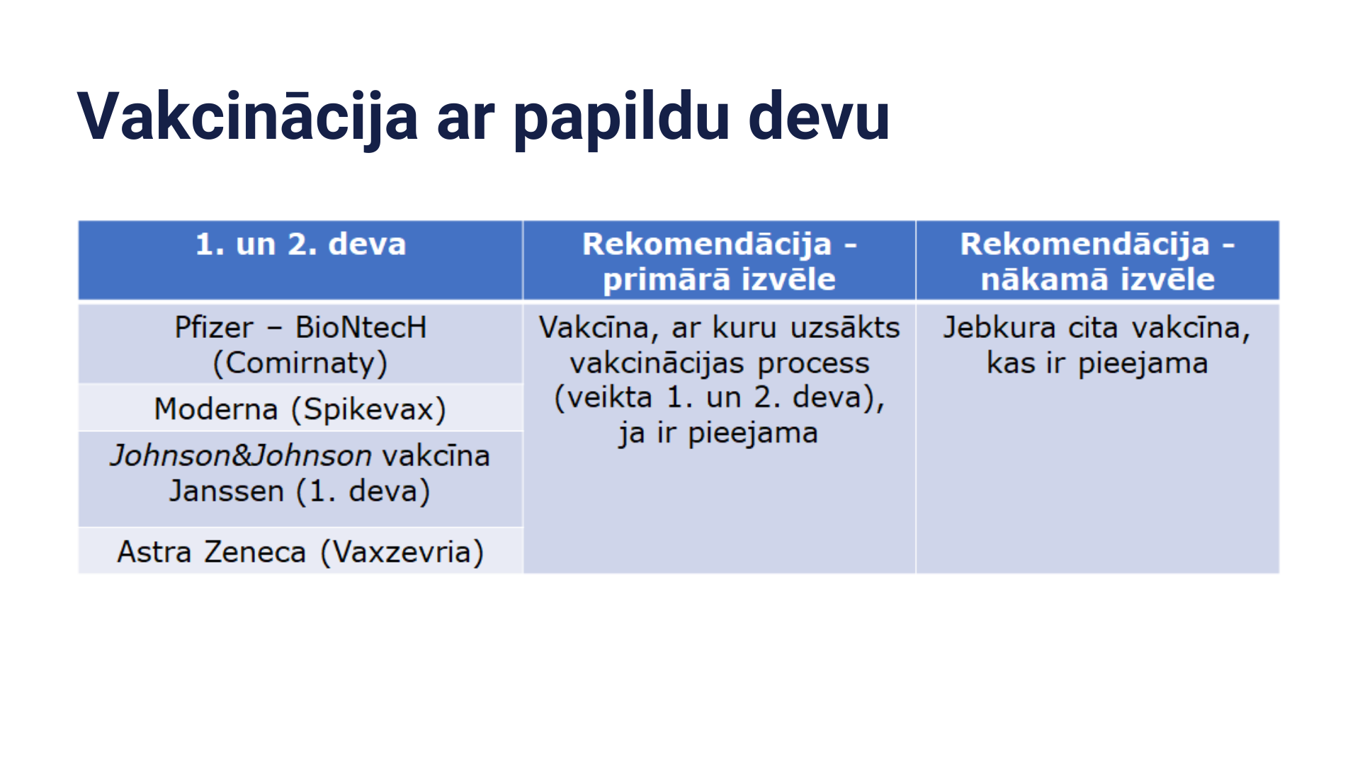
Vakcinācija pret Covid – 19 ar papildu devu
Avots: NVD
Veselības Ministrija
Covid-19 vakcinācijas plāns

Slide 6
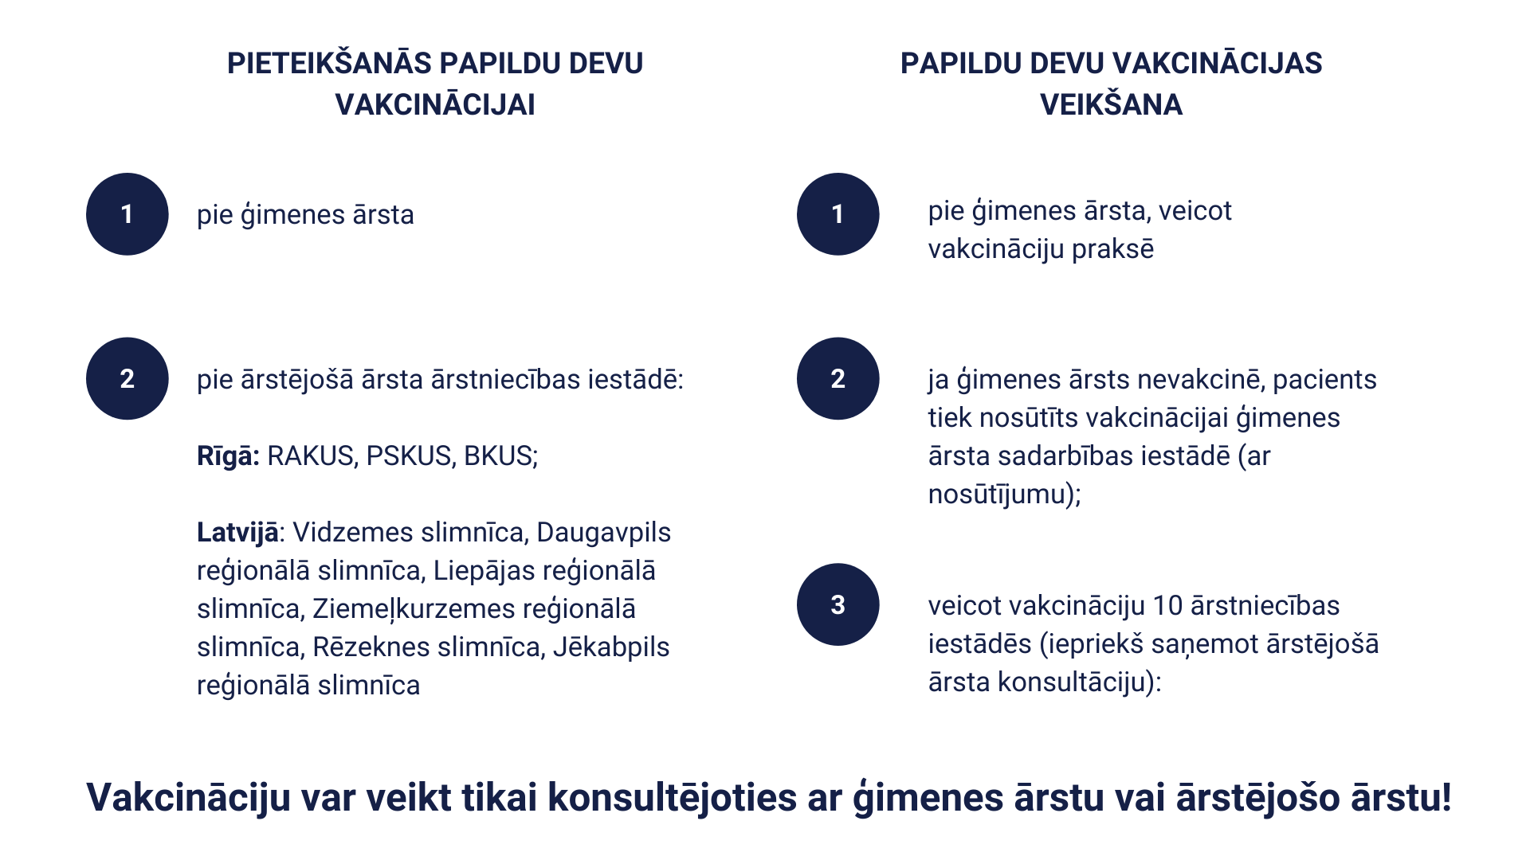
Vakcinācija pret Covid – 19 ar papildu devu
Avots: NVD
Veselības Ministrija
Covid-19 vakcinācijas plāns

Slide 7
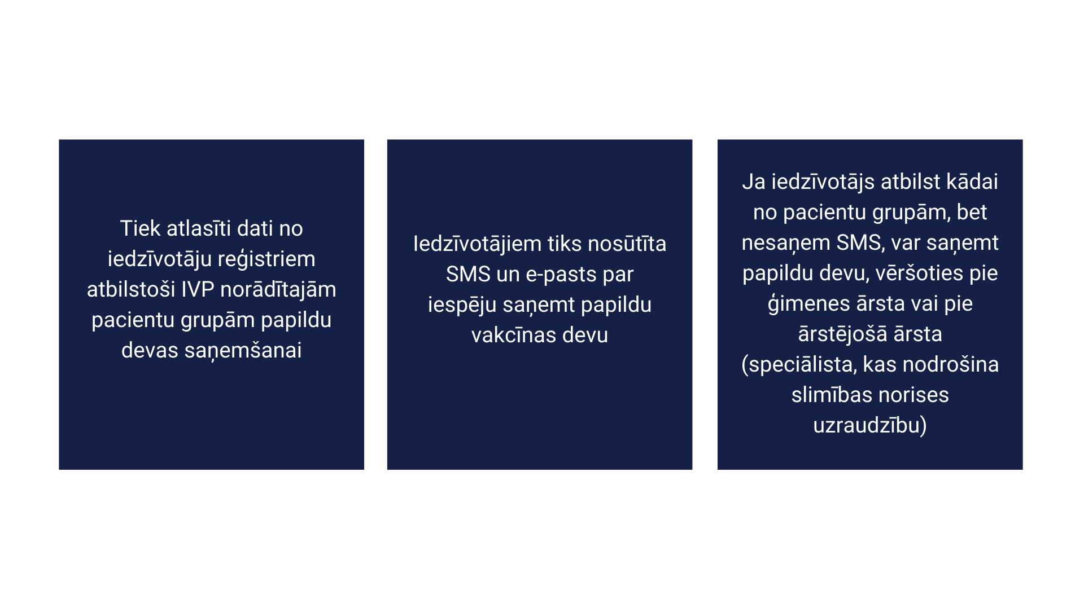
Iedzīvotāju informēšana
Ģimenes ārstu un ārstniecības iestāžu kontaktinformācija un adreses atrodama: https://www.vmnvd.gov.lv/lv/vakcinacija-iedzivotajiem
Avots: NVD
Veselības Ministrija
Covid-19 vakcinācijas plāns

Slide 8
Paldies par uzmanību!

